Slide 1
Конкурсно-развлекательная программа
МБОУ Сарасинская СОШ Алтайского района Алтайского края
Выполнила: ученица 10 класса МБОУ Сарасинской СОШ Тузикова Любовь
Руководитель: Мордовских Надежда Васильевна,
учитель математики МБОУ Сарасинской СОШ Алтайского района Алтайского края
С. Сараса-2012

Slide 2
Цель:
Развитие творческих способностей
Развитие навыков культуры организации свободного времени
Сплочение коллектива

Slide 3
Содержание 1
Содержание 2
Поздравительная пауза 1
Поздравительная пауза 2
Поздравительная пауза 3
Поздравительная пауза 4
Поздравительная пауза 5
Поздравительная пауза 6
Поздравительная пауза 7
Поздравительная пауза 8
Перебрать крупу
Домашние дела
Модели одежды
Вопросы рыцарям
Узнай профессию
Блюда из картофеля
Интеллектуалы
Комплименты
Нос
Уши
Знаешь ли ты своих одноклассников

Slide 4
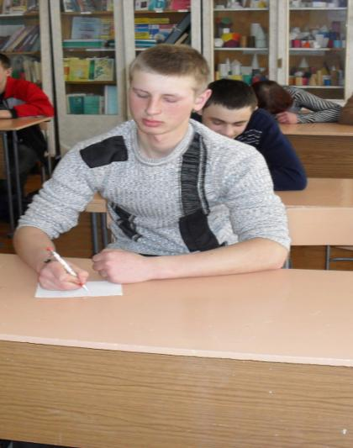
Поздравительная пауза 1
Я волнуюсь, будто в первый раз. Потому что я стихи пишу для вас. В женский день для вас, для вас, для вас, милые девчата.
2 слайд

Slide 5
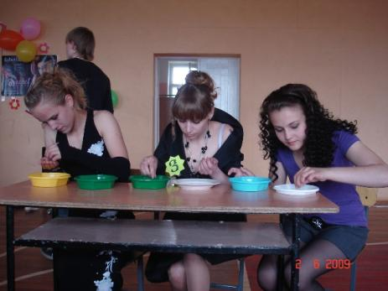
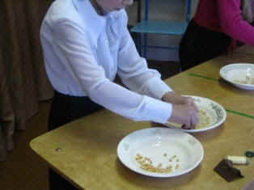
1 конкурс
Перебрать крупу
3 слайд

Slide 6
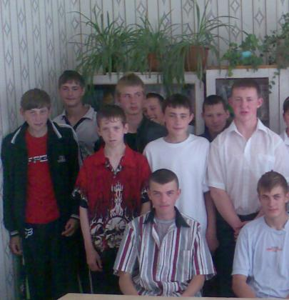
Поздравительная пауза 2
Посмотрите, мы чуть-чуть принарядились. Всё для вас, вы это сможете понять. Мы сегодня и в автобус не садились, Чтобы брюки и рубашки не помять.
2 слайд

Slide 7
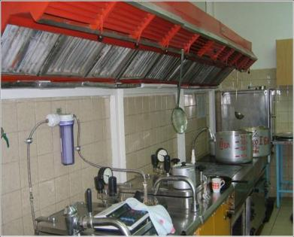
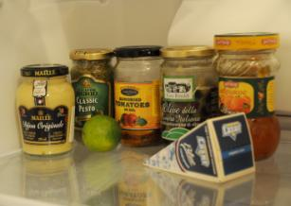
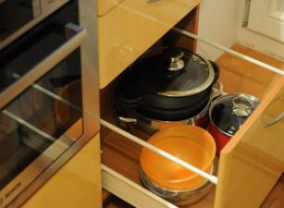
2 конкурс – домашние дела
Экскурсия по кухне

Slide 8
1. Сорт посуды, разрисованной узорами только синего цвета
2. Самый благородный сорт стекла
3. Сосуд, предназначенный для того, чтобы в него ставили цветы
4. Бумажные или льняные квадратики для вытирания рук и губ после еды
5. Набор посуды для чая, кофе или обеда
6. Плоская подставка, на которую ставят сразу много посуды, чтобы подать ее к столу

Slide 9
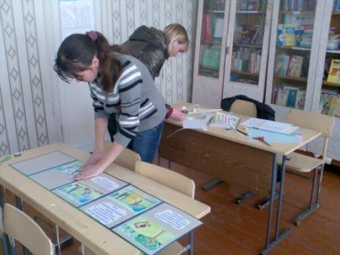
7. Бывает кухонным, бывает и пиратским.
8. Посуда для соли
9. Салфетка, которую постилают на стол

Slide 10
Проверим себя
Гжель
Хрусталь
Ваза
Салфетки
сервиз
Поднос
Нож
Солонка
Скатерть
3 слайд

Slide 11
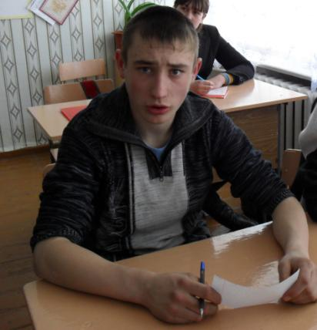
Поздравительная пауза 3
Мы твердить сегодня не устанем То, что всех вас любим горячо. Девушки! Мы вежливыми станем, Не заденем никого плечом.
2 слайд

Slide 12
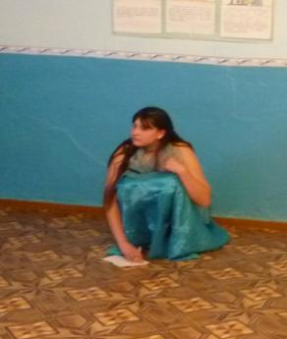
3 конкурс – модели одежды
Придумай костюм и причёску девочки, мальчика будущего, и защити свой проект.
3 слайд

Slide 13
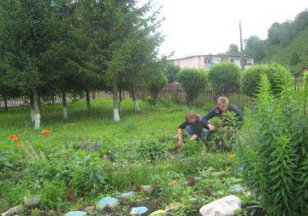
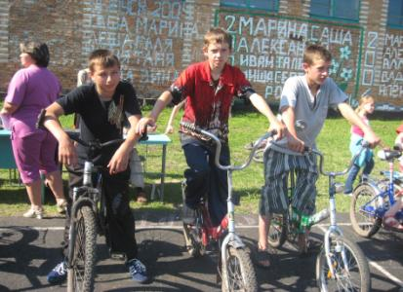
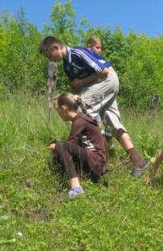
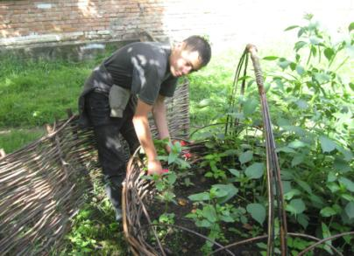
4. Вопросы рыцарям

Slide 14
1. Какой эпитет неизменно прибавляется к
имени русской царицы Екатерины Второй?
2. Какие названия месяцев года способны стать женскими именами?
3. Какие названия цветов также являются женскими именами?
4.Как в русской сказке звали сестрицу братца Иванушки?
5. На какой птице улетела в теплые края Дюймовочка?

Slide 15
6. Имя и фамилия первой в мире женщины-космонавта?
7. Какие цветы несла в руках героиня романа М. А. Булгакова «Мастер и Маргарита»?
8. Героиня книги писателя П. П. Бажова «Уральские сказы».
9. Имя девочки, которая с первого взгляда очень понравилась Тому Сойеру.

Slide 16
Ответы
Великая
Март - Марта, май - Майя, июль - Юлия, август – Августа
Роза - Роза, лилия - Лилия, маргаритка – Маргарита
Сестрица Аленушка
На ласточке
Валентина Терешкова
Мимозу
Хозяйка Медной горы
Бекки Тетчер
3 слайд

Slide 17
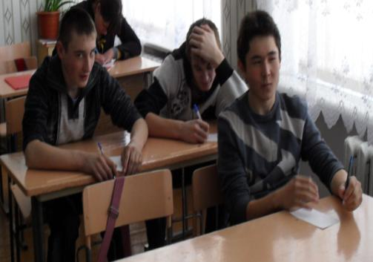
Поздравительная пауза 4
Даже, может быть, откроем двери, Пустим вас в столовую вперёд… Да! Вы это сможете проверить В день 8 марта каждый год.
2 слайд

Slide 18
5 конкурс – «Узнай профессию»
Одна из команд задает противникам несколько вопросов, по ответам на которые она должна угадать, что за профессия написана на листе в конверте. Вопросы можно задавать любые, только желательно, чтобы их было поменьше. Чем меньше вопросов, тем лучше для команды.
3 слайд

Slide 19
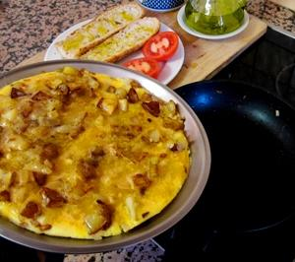
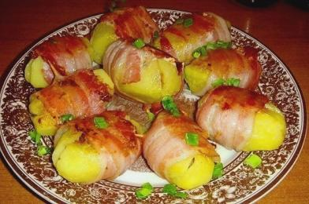
6 конкурс – блюда из картошки
Кто больше знает вкусных блюд, которые можно приготовить из картошки?
3 слайд

Slide 20
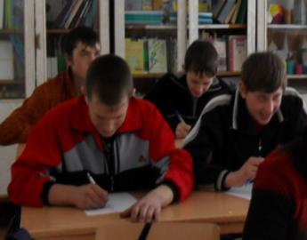
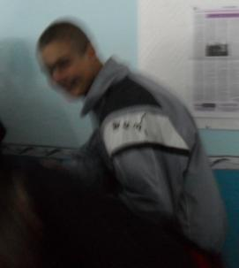
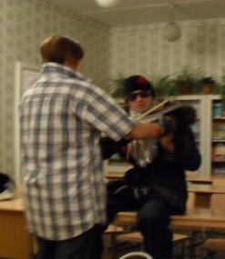
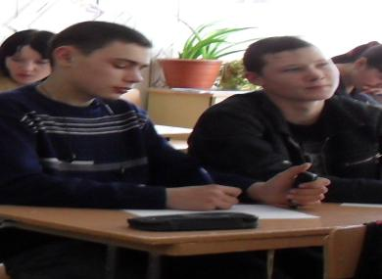
Поздравительная пауза 5
Не судите слишком строго. Уж такие мы, как есть, Вас сегодня очень мало, Нас…десять или шесть.
2 слайд

Slide 21
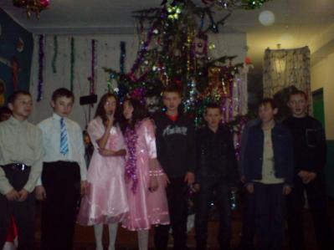
7 конкурс - интеллектуалы
Из предложенных рифм придумать стихи: прическа — расческа, глаз — алмаз, бровь — кровь
3 слайд

Slide 22
8 конкурс - комплимент
3 слайд

Slide 23
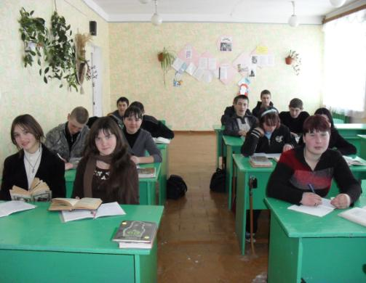
Поздравительная пауза 6
Может, мы не достучались До сердец сидящих тут. Мы старались, мы старались, Уложились в пять минут.
2 слайд

Slide 24
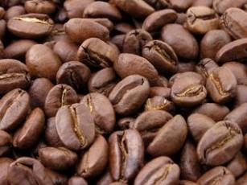
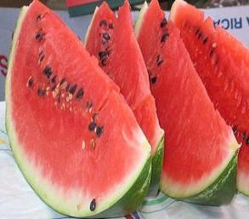
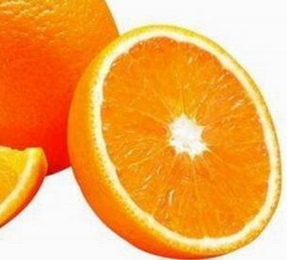
9 конкурс - нос
С завязанными глазами определить вещество по запаху
3 слайд

Slide 25
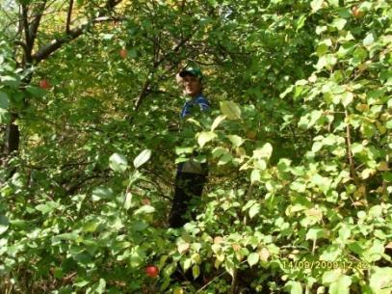
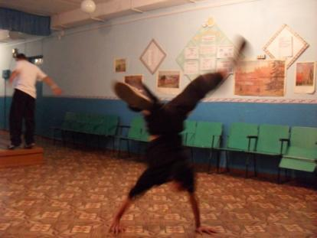
10 конкурс - уши
Определить происхождение звуков
3 слайд
2слайд
2 слайд

Slide 26
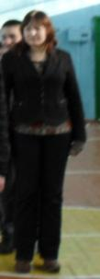
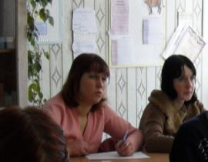
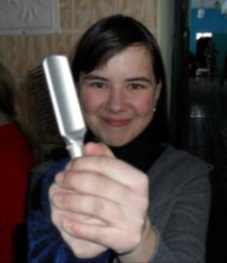
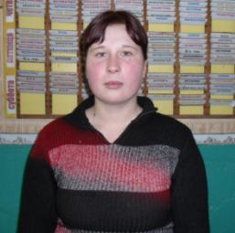
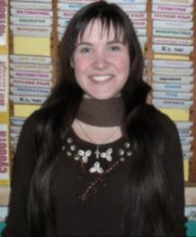
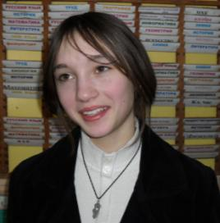
Поздравительная пауза 7
Закругляемся, прощайте, На занятия пора. Улыбайтесь, улыбайтесь, Мы желаем вам добра.
2 слайд

Slide 27
11 конкурс – знаешь ли ты своих одноклассников
Любимые цветы Николенко М.
День рождения Боровихиной О.
Любимое блюдо Горбенко А.
Любимое время года Косихиной А.
Любимая песня Орловой Ю.
Любимый цвет Толстовой Н.
Любимый предмет Мещеряковой А.
3 слайд

Slide 28
Пусть в делах всегда и всюду Вам сопутствует успех! И сегодня, в праздник светлый, Будьте Вы счастливей всех!
1 слайд
2 слайд

Slide 29
Спасибо
За
Внимание!!!

